Slide 1
ПСЕВДОСЛУЧАЙНЫЕ КЛЮЧЕВЫЕ ПОСЛЕДОВАТЕЛЬНОСТИ

Slide 2
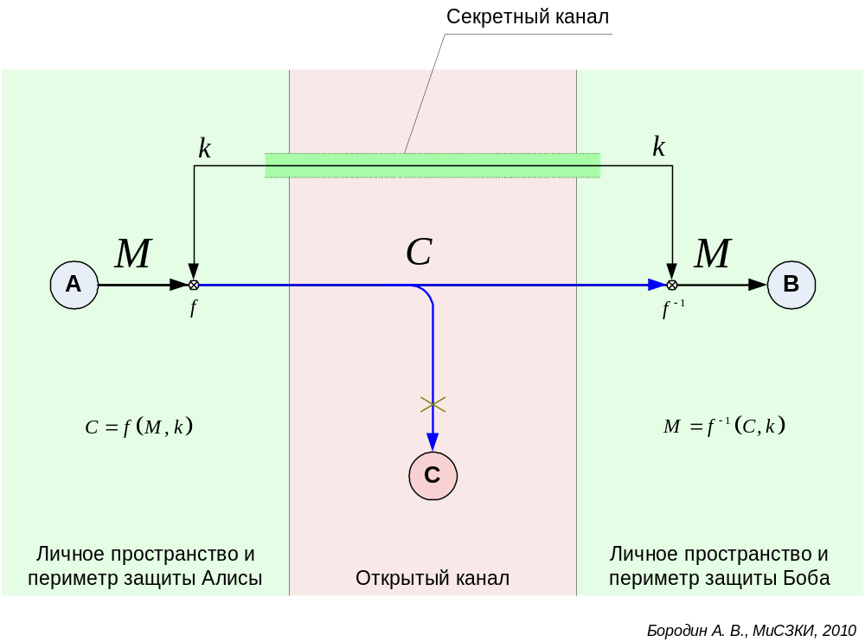
Концепция симметричной криптографии

Slide 3
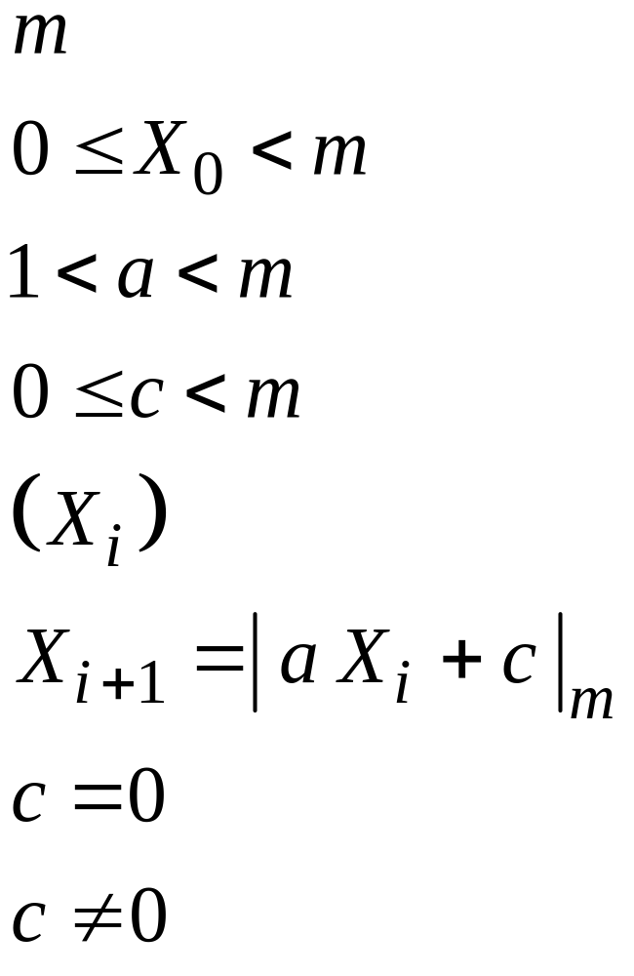
Линейный конгруэнтный метод генерации псевдослучайных чисел
Д. Х. Лемер,
1948 г.

Slide 4
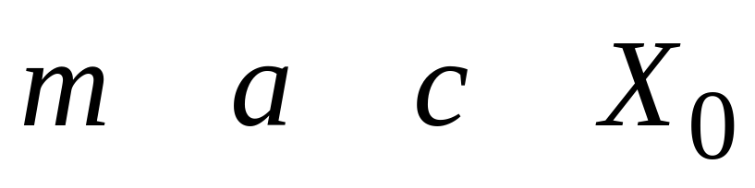
Как правильно выбрать параметры генератора ?

Slide 5
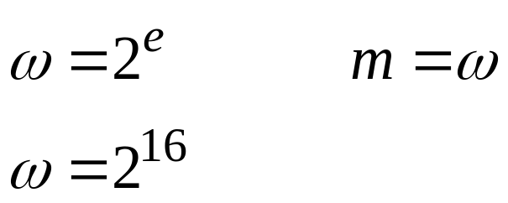
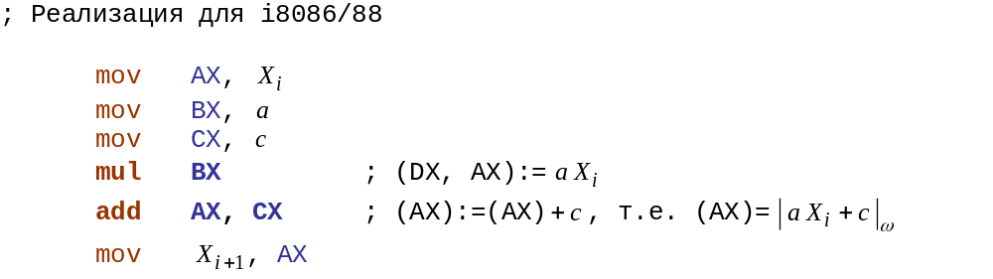
Выбор модуля

Slide 6
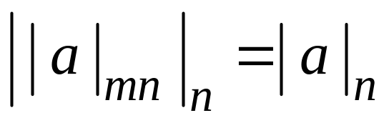
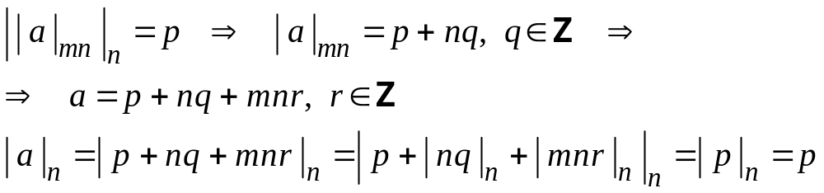
Утверждение
Доказательство

Slide 7
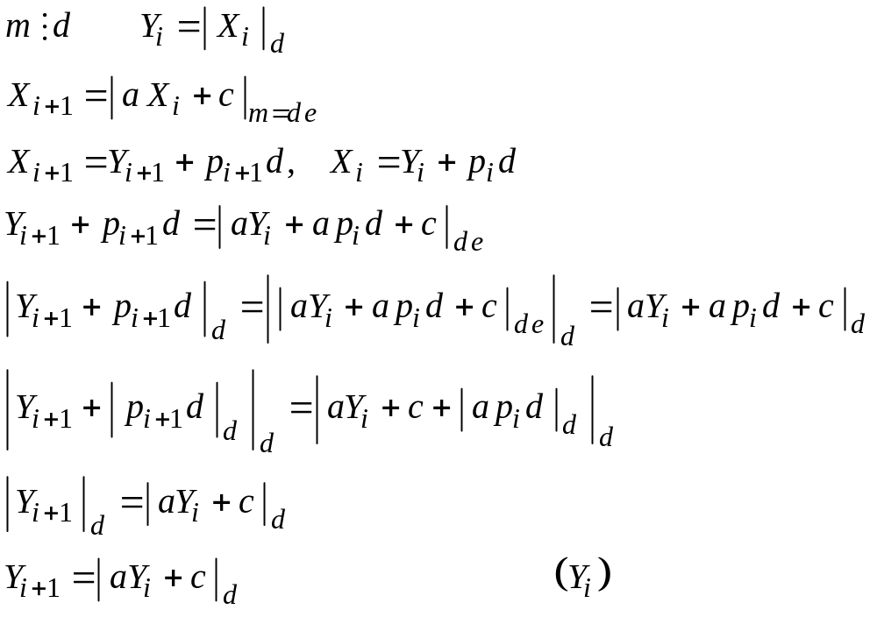

Slide 8
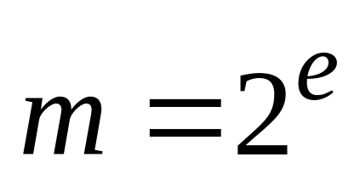
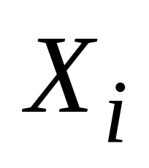
Вывод о случайности битов в двоичном представлении числа при .

Slide 9
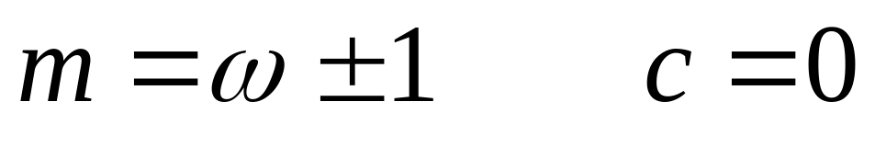
Другие «экономные» варианты

Slide 10
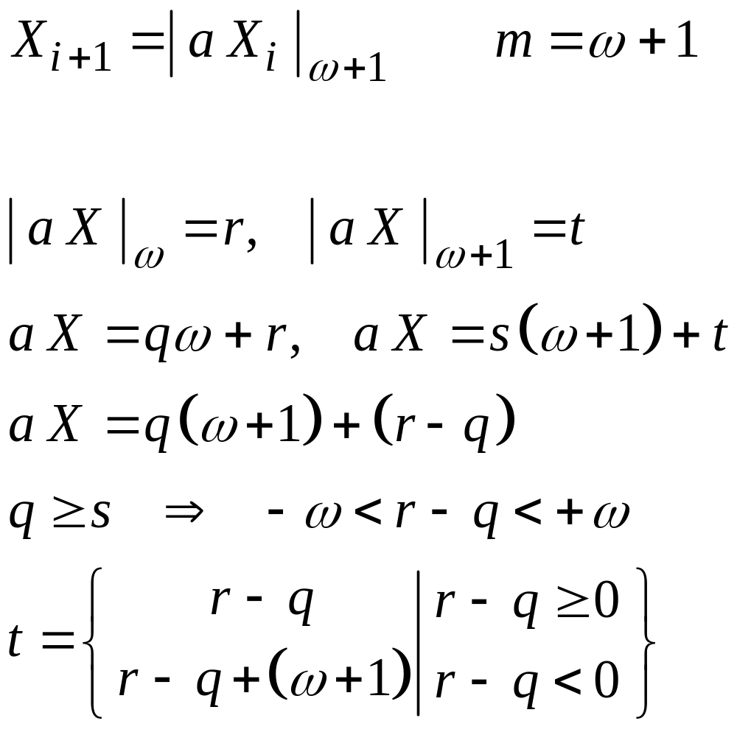

Slide 11
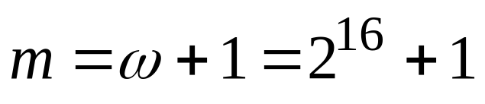
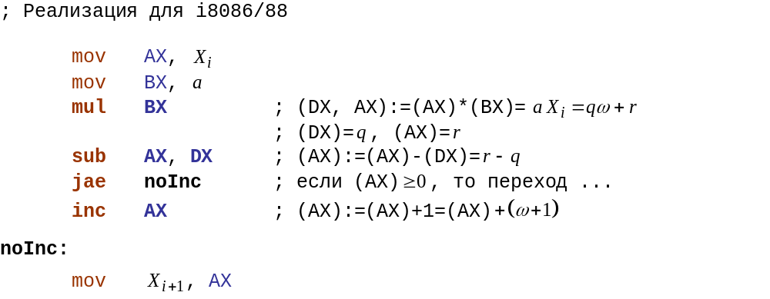

Slide 12
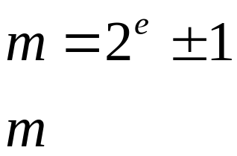
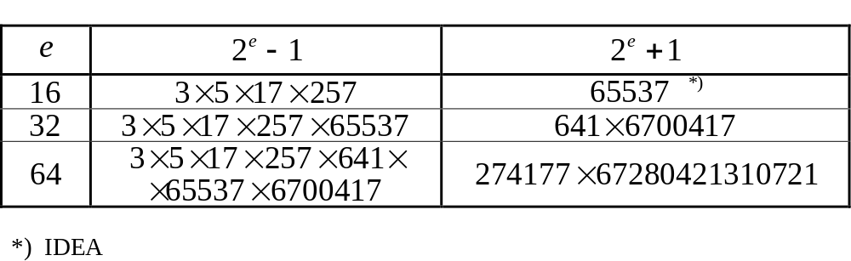
Ограничения применения

Slide 13
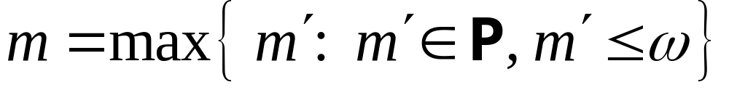
Когда производительность не важна

Slide 14
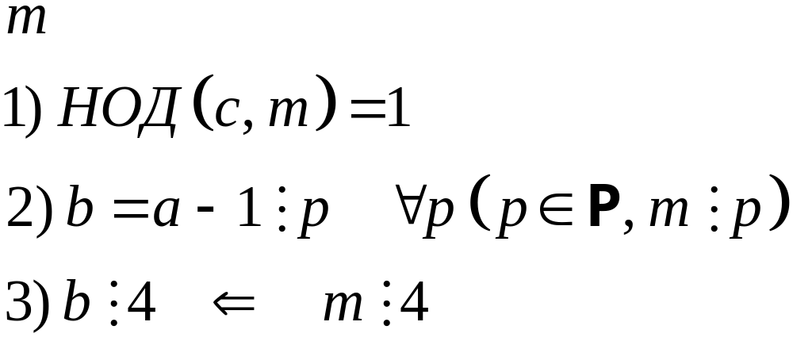
Выбор множителя
Т.6.1

Slide 15
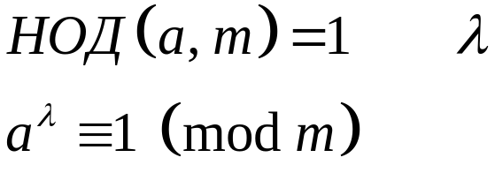
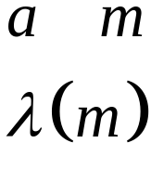
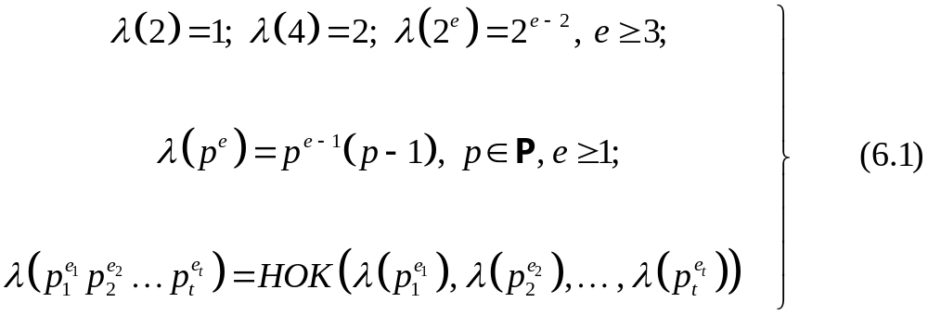
О.6.1
О.6.2

Slide 16
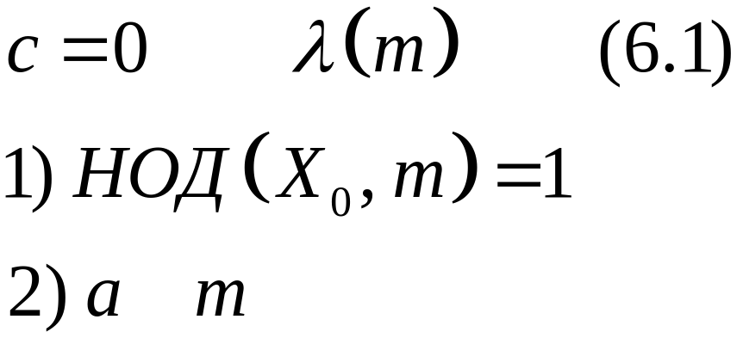
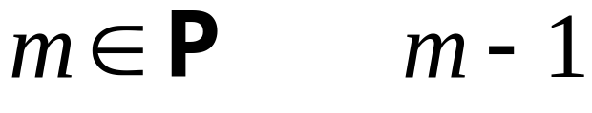
Т.6.2
Следствие

Slide 17
Как находить первообразные элементы по модулю ?

Slide 18
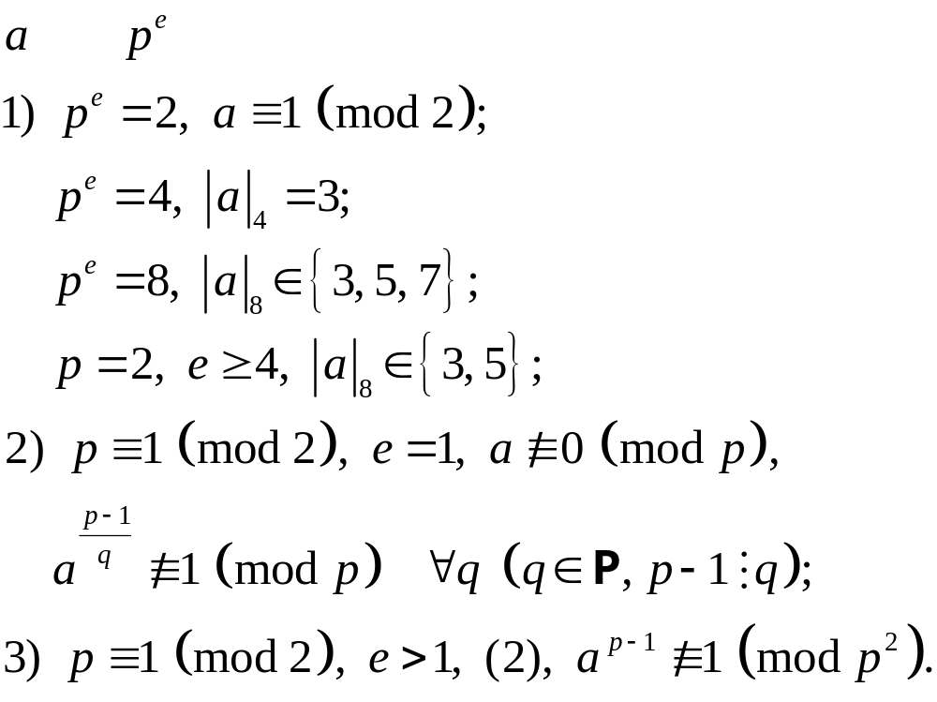
Т.6.3

Slide 19
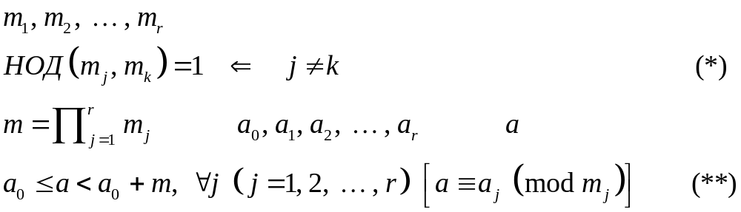
Китайская теорема об остатках

Slide 20
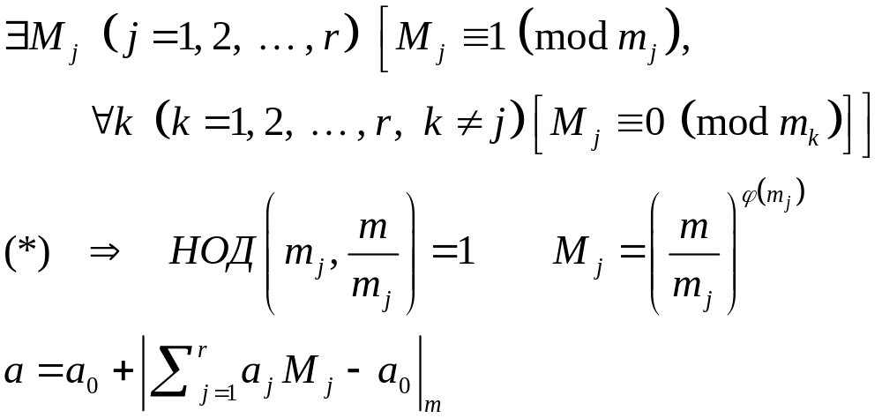
Конструктивное доказательство

Slide 21
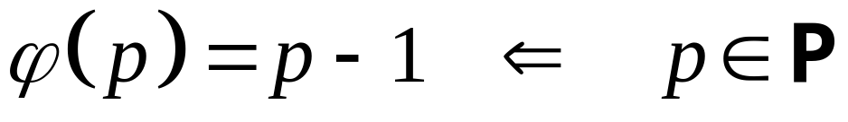
Функция Эйлера

Slide 22
Алгоритм поиска первообразного элемента по произвольному модулю
Факторизация модуля.
Поиск первообразного элемента по модулю каждой степени простого числа, полученной на шаге 1. Используем т.6.3.
Вычисляем первообразный элемент по заданному модулю используя значения первообразных элементов, полученных на шаге 2. Используем конструктивное доказательство китайской теоремы об остатках.

Slide 23
Компьютеры с 10-ой архитектурой
IBM/100, IBM/200, IBM/300
IBM/360, IBM/370, IBM/3030, IBM/3090

Slide 24
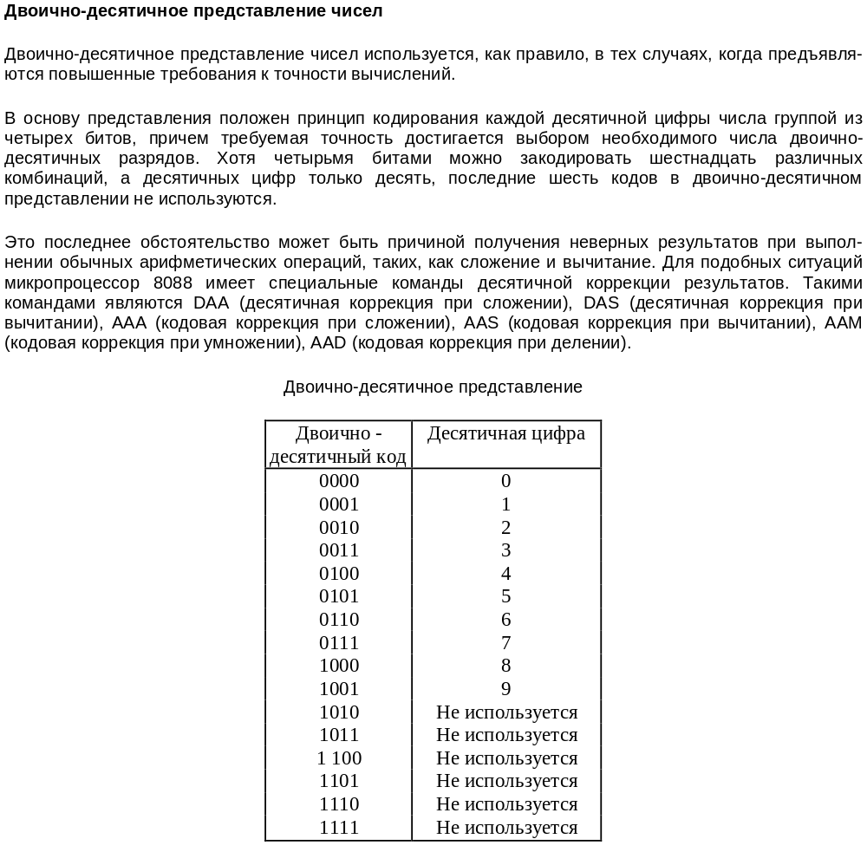

Slide 25
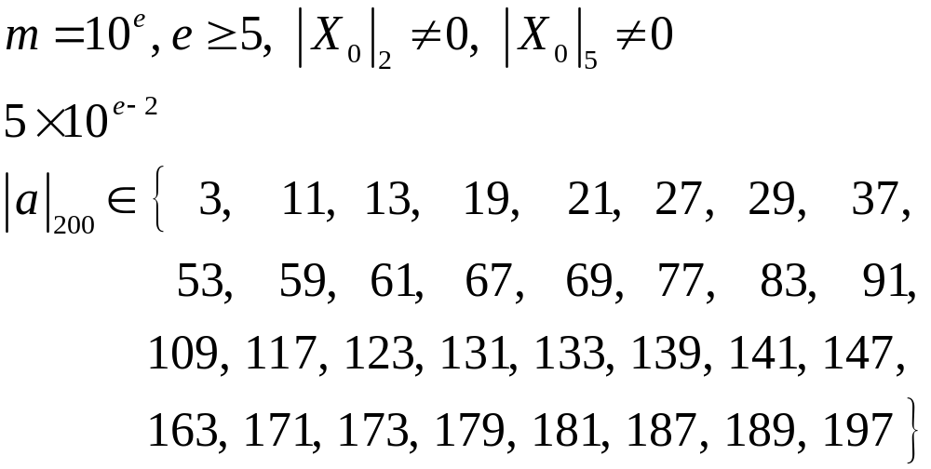
Т.6.4

Slide 26
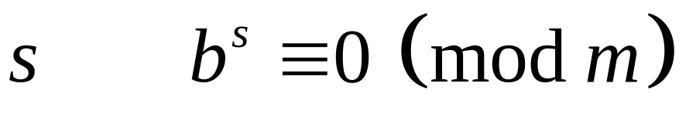
Понятие мощности линейной конгруэнтной последовательности
О.7.1

Slide 27
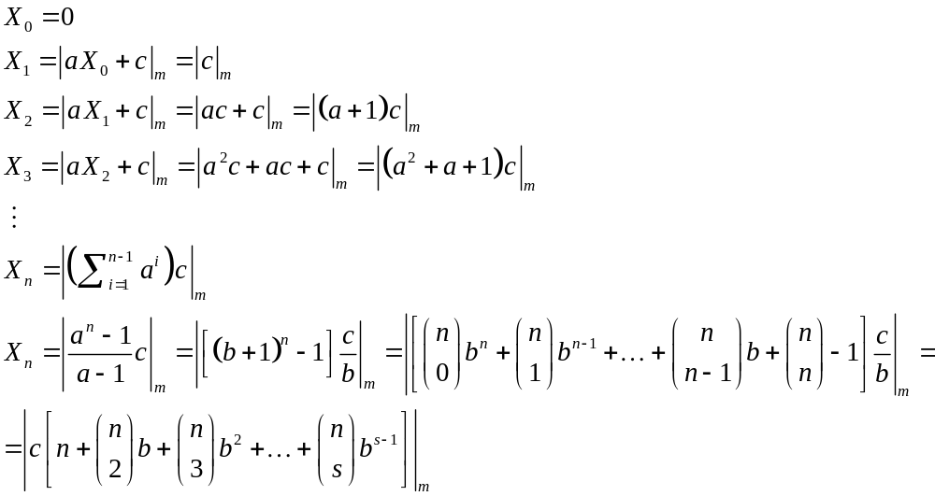

Slide 28
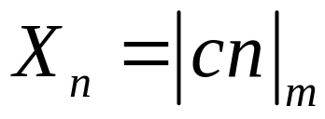
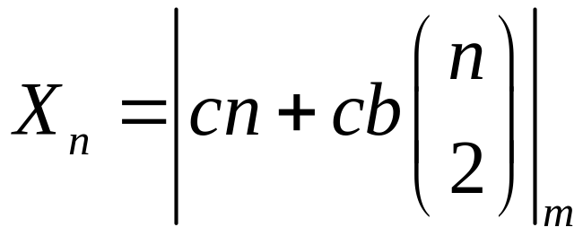
Если мощность равна 1, то
Если мощность равна 2, то
ПРЕДПОЛОЖЕНИЕ. Для «достаточно случайных» последовательностей требуется мощность не менее 5.

Slide 29
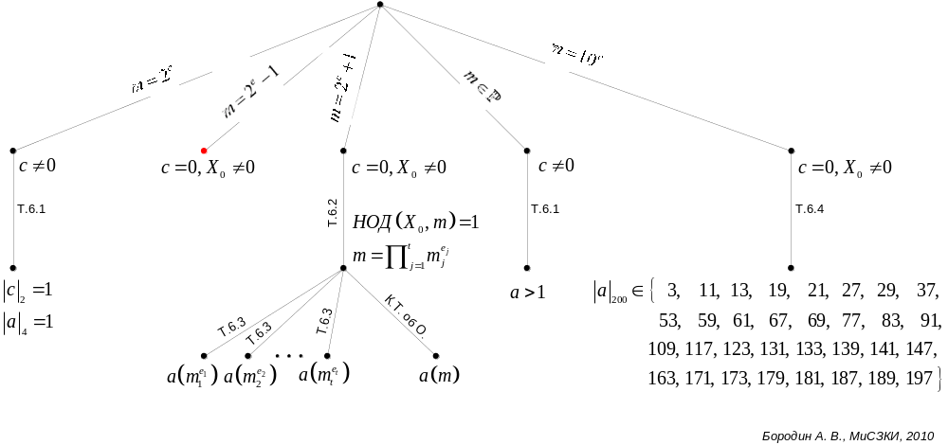
Дерево принятия решений

Slide 30
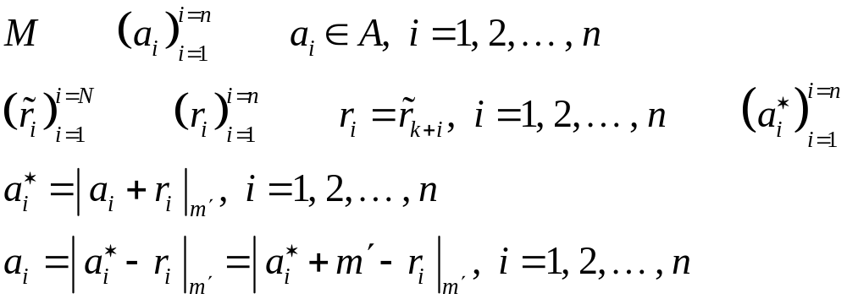
Криптосистема Цезаря (Вижинера) с ЛК-ключом

Slide 31
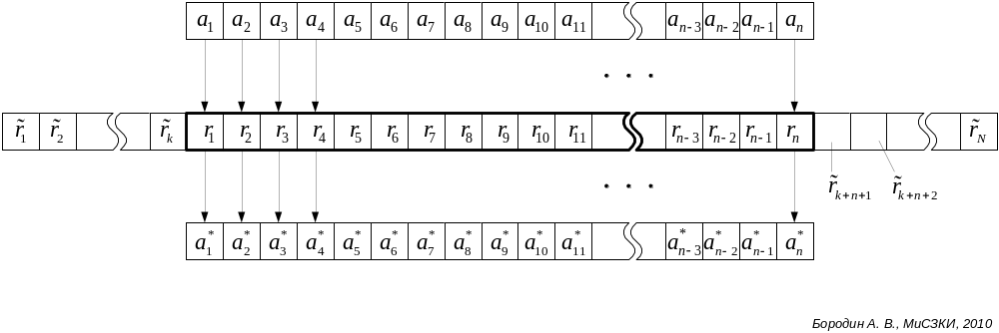
Криптосистема Цезаря (Вижинера) с ЛК-ключом

Slide 32
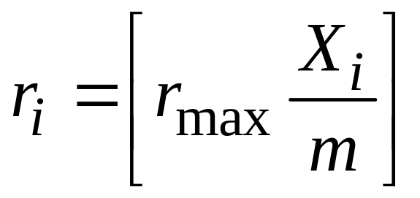
Переход от X_{i} к r_{i}
Берем часть битов
Нормируем:

Slide 33
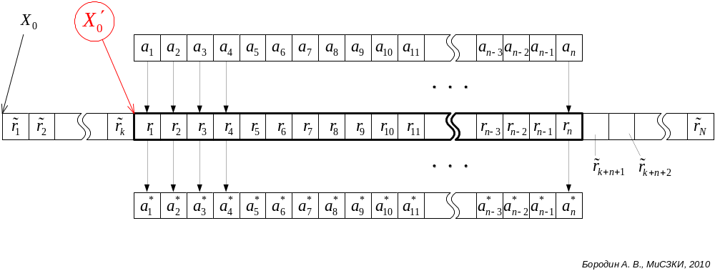
Практическая модель угроз

Slide 34
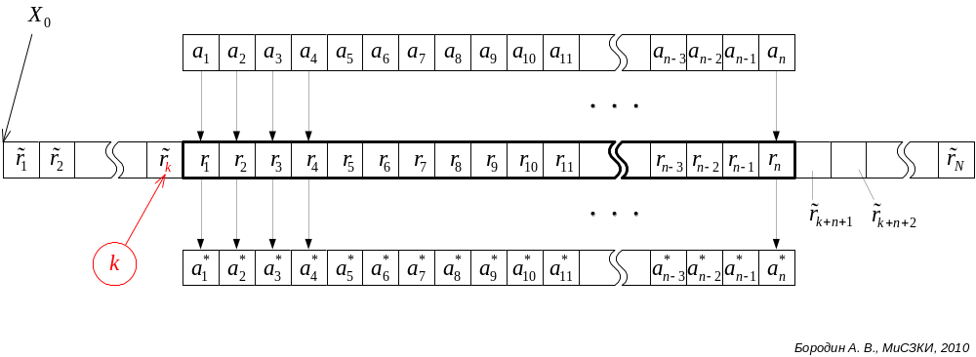
Учебная модель угроз

Slide 35
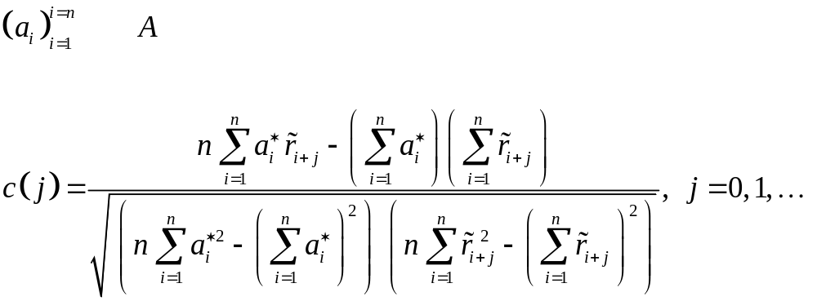
Корреляционный метод криптоанализа

Slide 36
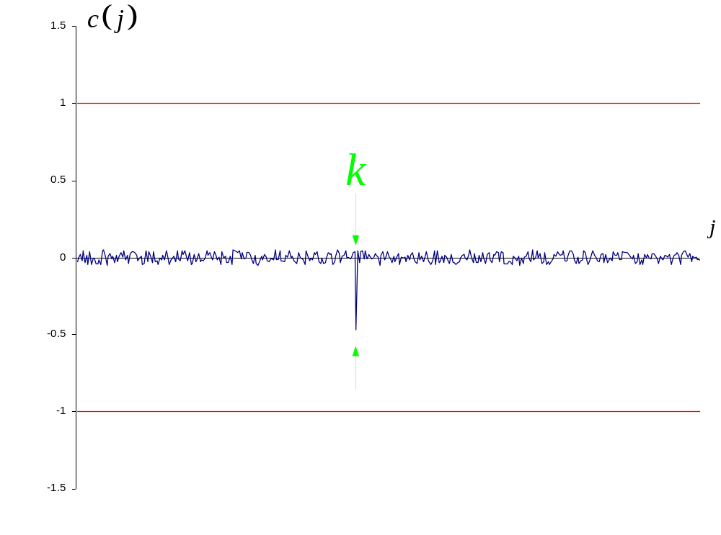
Корреляционный метод криптоанализа

Slide 37
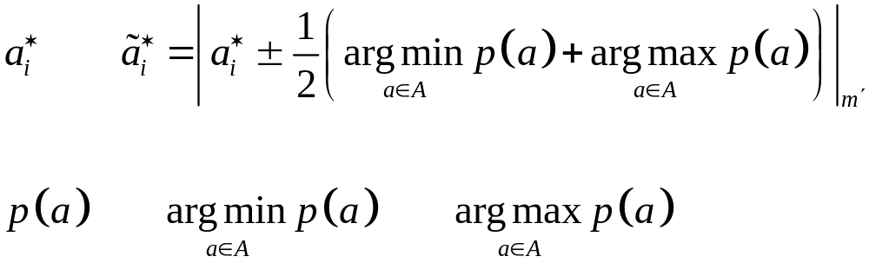
Повышение чувствительности метода

